Slide 1

第9章 60GHz无线通信技术

Slide 2
本章章节
9.1 60 GHz 无线通信概况
9.2 60 GHz 无线通信的标准化
9.3 60 GHz 无线通信关键技术
9.4 60 GHz 无线通信的应用

Slide 3
对高数据传输速率的需求
  众多的室内无线应用还需要更高速率的支持，例如面向高清晰度电视（HDTV）、视频点播、家庭影院、蓝光播放机和高清摄像机的流媒体内容下载服务、高速互联网接入、实时数据传输和无线吉比特以太网等。
  上述应用所需的数据传输速率为1-3 Gbps，这促使人们去寻找新的技术解决方案，60 GHz无线通信技术因此应运而生。

Slide 4
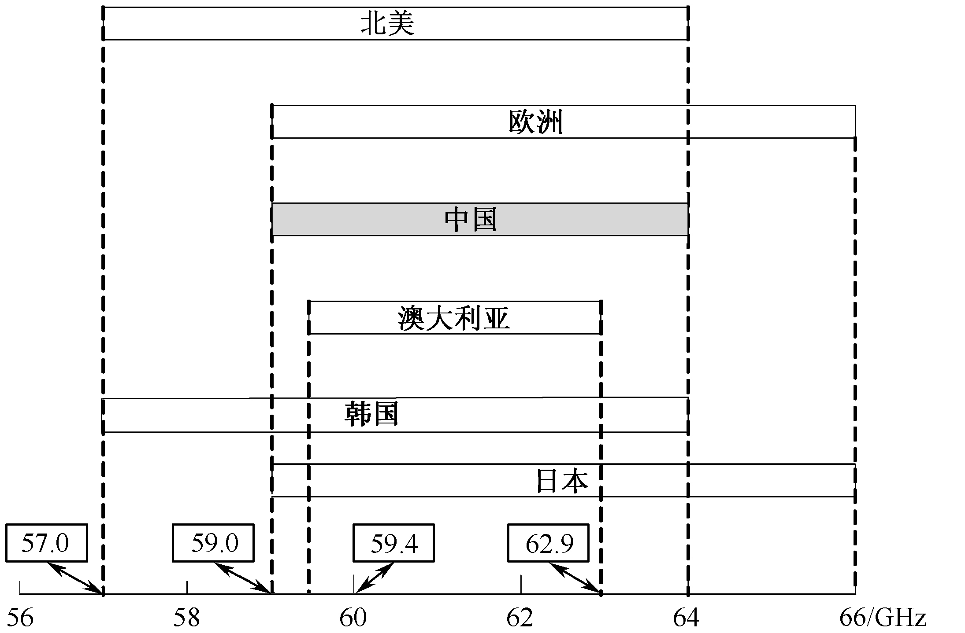
要实现超高速无线数据传输还需开辟新的频谱资源
  2000年以来，欧、美、日等众多国家和地区相继在60 GHz附近划分出5-7 GHz的免许可连续频谱用做一般用途。
  北美和韩国开放了57-64 GHz频段，欧洲和日本开放了59-66 GHz，澳大利亚开放了59.4-62.9 GHz，中国目前也开放了59-64 GHz的频段。

Slide 5
在各国和地区开放的频谱中，大约有5 GHz的重合，这非常利于开发出世界范围适用的技术和产品。
我国开放的59～64 GHZ频段正好处于这个重合部分中，这一频段上数吉赫的带宽资源奠定了实现吉比特级传输速率的基础，免许可特性又使得用户无须负担昂贵的频谱资源允许费用
因此60 GHz通信成为实现超高速室内短距离应用的必然选择，也是相关学术团体和标准化组织的最新研究热点。

Slide 6
9.1 60GHz无线通信技术概况
9.1.1 60GHz无线通信技术的特点
1. 60GHz信号传播特点
60 GHz电磁波属于毫米波范畴，其传播特性和10 GHz以下的无线信号有明显区别，主要表现为：
（1）路径损耗极大。
  电磁波的传播损耗随波长成二次方变化。因此同样传输距离下，60 GHz电磁波比2.4 GHz要多出28 dB的路径损耗。
（2）氧气吸收损耗高。
  电磁波在发送和接收天线之间传输时存在的另一种损耗是大气吸收、水蒸气和氧气是产生这种衰减的主要因素。氧气吸收损耗的大小随电磁波的频率而变，60 GHz附近正好是一个氧气吸收峰值带，此处因氧气产生的吸收损耗高达7～15.5 dB/km。

Slide 7
（3）绕射能力差，穿透性差。
  60 GHz亳米波的波长较短，仅有5 mm左右，所以绕射能力差，容易受到障碍物的遮挡。同时，物体对毫米波的衰减也会更大，导致信号穿透障碍物的能力减弱。
  下表对比了各种材料对毫米波和低频电磁波的穿透损耗。此外，测量显示PC显示器之类的金属物体对60 GHz信号的衰减在40 dB以上。
物质 | 60GHz信号 | 2.5GHz信号
石膏板 | 2.4dB/cm | 2.1dB/cm
白板 | 5.0dB/cm | 0.3dB/cm
玻璃 | 11.3dB/cm | 20.0dB/cm
网眼玻璃 | 31.9dB/cm | 24.1dB/cm

Slide 8
2. 60GHz无线通信技术特点
60 GHz信号传输损耗高、绕射能力差的特点决定了它只适合于进行短距离视距（LOS）通信，并且需要采用一些相应的技术措施来克服其不利影响和提升系统性能，例如定向波束成形、多跳中继、空间复用等。
1）定向发射和接收
  为了对抗信号传输过程中面临的高路径损耗和吸收损耗，可以加大发射功率、减小接收端噪声或者增加收发天线增益，但是实际设备在提高发射功率和抑制噪声方面都受到了很大的限制，因此一般只能釆用高增益的定向天线来大幅补偿60 GHz信号额外增加的损耗。

Slide 9
2）多跳中继
绕射能力和穿透性差
  由于60 GHz信号的绕射能力和穿透性差，室内环境中的常见物体，毫米波通信主要建立在视距通信的基础上，而且决定信号的实际覆盖范围往往不是电磁波在自由空间的传播损耗，而是穿透损耗，其有效通信范围常常仅限于一个房间之内。
室内人体的移动也会对信号传播造成很大影响。
  当视距（LOS）通路被人体遮挡时，信号会额外产生15 dB甚至更高的衰减，从而导致正在进行的通信中断。
为了扩大60 GHz无线通信网络覆盖范围并保持足够高的强健性，可借助中继利用协同或多跳等方式来进行组网，保持整个网络的连通性。

Slide 10
3）空间复用
定向链路之间的低干扰特性意味着60 GHz无线通信网络具有很大的空间复用潜力，即允许多条同频通信链路在同一空间内共存，从而有效提升网络容量。
这一特性对于办公室或公共场所等密集通信场景尤为重要，此时需要在一个很小的空间内同时提供多条数吉比特每秒的数据连接，必须借助空间复用能力才能实现。

Slide 11
4）单载波调制与OFDM
在60 GHz无线通信系统物理层技术方案的选择上，目前有单载波调制和OFDM两大备选技术。
由于60 GHz无线通信采用定向视距传输，多径效应不是主要问题，OFDM技术并无明显优势，而且具有高峰均功率比、对相位噪声敏感以及能耗较高等缺点。
两种技术有大致相当的频谱效率，可以根据不同的应用和场景结合使用。例如，单载波调制实现成本低，可用于速率在2 Gbps以下的低端应用。

Slide 12
9.1.2 60GHz无线通信的优势
1.抗干扰能力强和安全性高
氧气对无线信号的吸收在60 GHz达到峰值，传输路径的自由空间损耗在60 GHz附近频率时约有15 dB/km，并且墙壁等障碍物对毫米波的衰减很大，这使得60 GHz无线通信在短距离通信的安全性能和抗干扰性能上存在得天独厚的优势，有利于近距离小范围组网。
60 GHz无线信号的能量具有高度的方向性，99.9%的波束集中在4.7°以内，此无线频率适合点对点的无线通信对高方向性天线的要求。在此频段上固定天线尺寸，天线辐射能量集中于很窄的波束宽度内，因此不同的60 GHz无线信号之间的干扰很弱。
频率/GHz | 99.9%的波束/度
2.4 | 117
24 | 12
60 | 4.7

Slide 13
2. 带宽大、传输速率大
由香农定律得，信道容量极限随着信道带宽和有效传输功率的增加而增加。
 | 可获得的频谱/GHz | 信道带宽/MHz | 有效发射功率/mW | 最大可能的传输速率/Mbps
60GHz | 7 | 2500 | 8000 | 25000
UWB | 1.5 | 520 | 0.4 | 80
802.11n | 0.66 | 40 | 160 | 1100

Slide 14
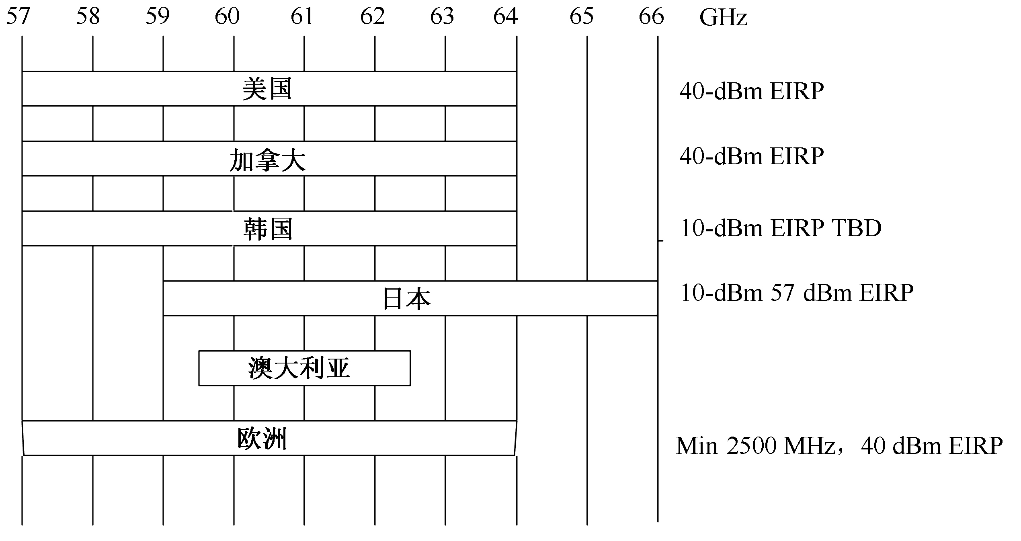
3. 具有国际通用性和免许可性
欧美日等国相继在57～66 GHz范围内划分7 GHz连续的免允许频谱资源，，因此，60 GHz无线通信具有良好的国际通用性。
60 GHz频谱资源完全免费，消费者不用负担额外的频谱资源允许费用，因此60 GHz无线通信在经济上具有很大的优势。

Slide 15
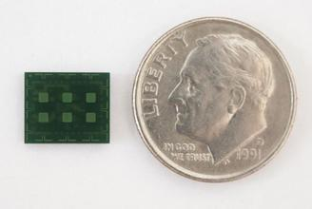
4. 体积小
与微波元件相比，毫米波元件的尺寸要小很多，这对于电子设备，特别是手机、移动硬盘等本身体积不大的产品而言很有意义。在汽车防撞雷达和卫星通信等用途上，毫米波芯片体积小的优势已经发挥得淋漓尽致。

Slide 16
9.1.3 60GHz无线通信技术发展现状
1.国外发展概况
60 GHz无线通信技术最早用于卫星通信领域
  60 GHz信号的传播特性非常有利于室内高速率的传输和太空星际通信，但由于该技术在射频电路上通常采用了成本非常高的砷化镓料或硒化锗（GeSe）等器件，使其难于应用在消费类电子领域。
近年来，60 GHz低成本COMS 电路设计被证明具有可行性，目前许多大公司和科研机构开展了60 GHz核心芯片的研究和开发工作。
  如英特尔、索尼、松下、三星、NEC、LG、IBM、BroadCom、SiBeam、加州大学洛杉矶分校、斯坦福大学等。

Slide 17
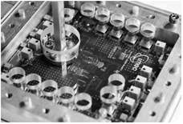
  在2008年和2009年的ISSCC会议上，发表的成果已经大多基于CMOS电路设计，显示了毫米波无线芯片技术在这方面已经获得了显著进展。
    比利时鲁汶大学IMEC在ISSCC2009上报道的低成本和低功耗的45 nm CMOS工艺60 GHz无线通信芯片方案（见右图）。
    接收器功耗仅为16W
    用台积电（TSMC）45 nm制程
    的标准数字CMOS技术制造
    以益华（Cadence）的标准工
    具开发，天线与天线接口则采用
    IMEC的专有技术。

Slide 18
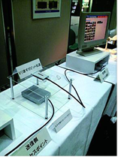
此后，SiBeam已经开发出3 Gbps的60 GHz的通信芯片组。
  在2010年ISSCC会议上，索尼公司演示了使用60 GHz 毫米波传输代替电路板布线的技术，该系统可在20-60 mm的距离内确保4.3 Gbps的数据传输速度。
  该系统采用在印刷底板上印刷形成的天线来代替单芯片方案常用的键合线型天线，能够进一步提高传输距离。
    可以降低平板电视等大型设备内部布线的难度
    实现三维设置，甚至还能够降低整机成本
  松下公司在2009年的“家庭内无线系统
  相关研讨会”上演示了使用60 GHz 无线
  技术的数据传输方案（见右图）。使用简
  易调制方式等手段可以在手机平台上应用

Slide 19
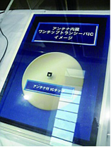
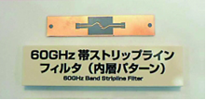
  东芝公司还展示了以半导体芯片的键合线
  为天线的毫米波通信用IC（见右图）
    它采用CMOS技术且不需要专用天线，
    适于单芯片化。东芝公司的目标是
    “数字产品完全无绳化”，并对毫米
    波通信寄予了厚望。
  日本的冲印刷电路公司（Oki Printed Circuit）也报道了可用普通印刷电路工艺制造的60 GHz频段毫米波用印刷电路板。

Slide 20
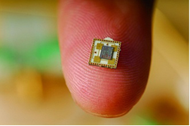
  治亚理工学院的研究人员在2009试制了一款
  采用CMOS工艺内嵌天线的60 GHz RF芯片。
  尺寸仅有手指尖大小，能耗仅为100 mW左右，
  能够用数吉比特每秒的速度传输数据：1 m
  内数据传输速度可达15 Gbps，2 m内为10
  Gbps，5 m内为5 Gbps。
  2010 年6月2日美国商业电讯报道：华硕推出全球首款采用SiBEAM 技术的无线高清集成笔记本电脑。
  在2011年1月国际消费电子展上，SiBEAM公司展示了其日益壮大的60 GHz WirelessHD 产品体系采用其技术的业界公司产品。

Slide 21
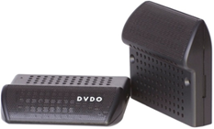
2013年10月，高品质视频连接解决方案提供商DVDO宣布推出业内首款60GHz的Wireless HD适配器(如下图），并且同时支持MHL和HDMI连接。
  通过DVDO AIR3，用户将能够把来自HDMI、DVI、甚至智能手机和平板电脑上的1080p/60内容(通过MHL)，无线传输到一台支持该功能的显示设备上，使用范围高达10米。

Slide 22
2014年7月，高通收购了WiGig技术开发商Wilocity，这样高通在骁龙芯片组中集成WiGig技术，使智能手机和平板电脑能通过无线方式向外置显示器传输4K视频。
在2015年1月的CES（国际消费类电子产品展览会） 上，高通展示了基于WiGig技术的无线路由器，此前，高通推出的最新骁龙移动处理器也提供对WiGig的支持，在这次CES中还对内置骁龙810处理器的平板电脑通过WiGig传输视频进行了演示。

Slide 23
三星则于2014年宣布其WiGig技术于2015年商业化，2014年7月，芯片制造商Nitero和三星代工（Samsung Foundry）宣布将推首款移动WiGig芯片NT4600。
从标准上来看，NT4600是802.11ad芯片，采用28nm HKMG LPP工艺。按照Nitero的说法，这是行业内目前唯一为移动应用打造的端到端802.11ad解决方案。

Slide 24
2. 国内发展概况
我国有多家科研院所和大学开始了毫米波技术的研究。
  在“十一五”期间，中国科学院微电子有限公司研制成功了60 GHz 收发芯片，可以满足60 GHz 高速通信射频前端的要求。
  东南大学毫米波国家重点实验室，已完成8 mm 波段VCO、混频器、倍频器、开关、放大器等单功能芯片的研制，目前正在开展单片接收/发射前端的设计与研制。
  2009 年，由四川省科技厅批准成立了四川省微波毫米波工程技术研究中心，全面开展毫米波基础研究和关键共性技术研究。
  2011 年，国家科技部“863”计划也支持了“毫米波与太赫兹无线通信技术开发”的项目。
  乐视（LeTV）在2016年年初发布了首款搭载WiGig（60GHz）晶片的智慧型手机。
  虚拟实境（VR）等新应用将有助于带动WiGig技术的长期发展。

Slide 25
9.2 60GHz无线通信的标准化
9.2.1 标准化的概况
1. 国际标准化概况
工业界有WirelessHD和WiGig联盟，标准化组织有ECMA、IEEE 802.15.3c（TG3c）和IEEE 802.11.ad（TGad）小组。
1）Wireless
2006年10月，索尼、松下、三星电子公司等六大供应商巨头，成立了WirelessHD工作组。
  旨在开发一种无线数字高清传输技术，让各种高清设备如电视、影碟播放机、机顶盒、录像机、游戏机等实现高清信号的无线传输。

Slide 26
WirelessHD 1.0标准
  2008年1月，WirelessHD联盟宣布完成首个高清视频传输标准WirelessHD 1.0的开发。
  WirelessHD 1.0标准的数据传输速率可达4 Gbps，其核心技术可支持高达25 Gbps的理论速率。
WirelessHD2.0
  2010年1月，WirelessHD联盟宣布对 WirelessHD 1.0规范进行强化，着手制定下一代无线高清标准规范（即WirelessHD2.0），扩大对便携式和个人计算设备的支持。
  WirelessHD2.0向下兼容WirelessHD1.0，并将使数据速率提高到10～28 Gbps，能够为高分辨率内容传输提供充足的带宽。

Slide 27
2)WiGig
2009年5月，英特尔、微软、戴尔和松下等公司宣布成立一个简称为WiGig（Wireless Gigabit Alliance）的技术联盟
  旨在打造一个由消费电子、手持设备、个人电脑实现可互操作、极高品质互连的全球无线生态系统，以实现人们在数字时代的无缝通信。
WiGig v1.0
  2009年12月，该联盟宣布完成了无线标准WiGig v1.0的制定。WiGig v1.0支持高达7 Gbps的数据传输速率（比802.11n的最高传输速率快10倍以上），是对802.11媒质接入控制层（MAC）的补充和延伸，向后兼容IEEE 802.11标准，物理层同时满足WiGig设备对低功耗和高品质的要求，可确保设备互操作性和吉比特速率通信的要求。

Slide 28

2013年，Wi-Fi Alliance（WiFi联盟）与WiGig，合并，强化了Wi-Fi联盟内部所有技术与认证开发工作，带来了紧密协调的连接与应用层解决方案。
2013年9月，Wi-Fi联盟正式发布了WiGig CERTIFIED认证标识（如下图），并于2014年运用到上市的认证产品中，同时应用WiGig技术和Wi-Fi技术的产品包含可帮助这两种技术实现无缝越区切换的机制。

Slide 29
3）ECMA
2008年12月8日，ECMA组织在官方网站上公布了超高速短距离无线应用60 GHz标准ECMA-387。
ECMA-387
  ECMA-387是欧洲的60 GHz无线标准。ECMA-387规定了物理层（PHY）、分布式媒质访问控制（MAC）子层和HDMI协议适应层（PAL）。
  ECMA-387定义了四个频段，每个频段宽度为2.160 GHz，可支持1.728 GBps的符号速率。在未使用信道绑定的情况下，可以取得的最大数据速率高达6.350 Gbps，而将相邻的2或3个频段绑定，又可以获得更高的数据速率。

Slide 30
4）IEEE 802.15.3c（TG3c）
2005年3月成立IEEE 802.15.3c（TG3c）小组
  其主要目的是进行60 GHz无线个域网（WPAN）的物理层和媒体接入控制层的标准化工作。
802.15.3c-2009标准
  2009年10月TG3c小组宣布已经通过802.15.3c-2009标准。
  该标准主要是对802.15.3—2003的修正，定义了一种可工作在60 GHz频段的物理层以及相应的层，可提供的最高数据速率超过5 Gbps。
  其中，WirelessHD1.0 技术规范作为一种工作模式（AV-OFDM）也被IEEE 802.15.3c标准所接纳。在下文中将介绍该标准的细节。

Slide 31
5）IEEE 802.11ad（Tgad）
IEEE 802.11小组于2009年1月启动802.11ad标准制定工作。
  TGad是从审议现行高速WLAN IEEE 802.11n后续标准的工作组“VHT（Very High Throughput）”派生出来的工作组之一，目标是制订60 GHz频段的WLAN技术规范，与之并行的另一个工作组TGac则计划使用低于60 GHz的频段实现高速WLAN演进。
IEEE 802.11ad标准
  TGad小组已于2010年1月开始征集技术提案，并预计在2012年12月颁布正式的IEEE 802.11ad标准。
  目前拟定的草案规定传输速度为1 Gbps时，数据传输距离至少要达到10 m。在传输高清视频（1080p、24比特/像素，60 帧/秒）时，速度必须达到3 Gbps以上，时延不能超过10 ms。

Slide 32
2．国内标准化概况
无线个域网（CWPAN）标准
  全国信息技术标准化技术委员会下设的无线个域网（CWPAN）标准工作组于2008 年底开始研究制定60 GHz 国家标准的可行性，并于2009 年6 月成立了60 GHz 标准研究组，开展为期半年的标准化预研工作，并于2010 年3 月正式成立60 GHz 标准项目组。
  该项目组内聚集了国内在60 GHz毫米波技术的大部分的优势力量共同制定我国的毫米波技术标准，主要包括清华大学、东南大学、中科院微系统所、中科院微电子所、复旦大学、北京邮电大学、深圳大学、华为海思、新加坡资讯通信研究院、广州润新信息技术有限公司、三星电子、NEC、英特尔等。

Slide 33
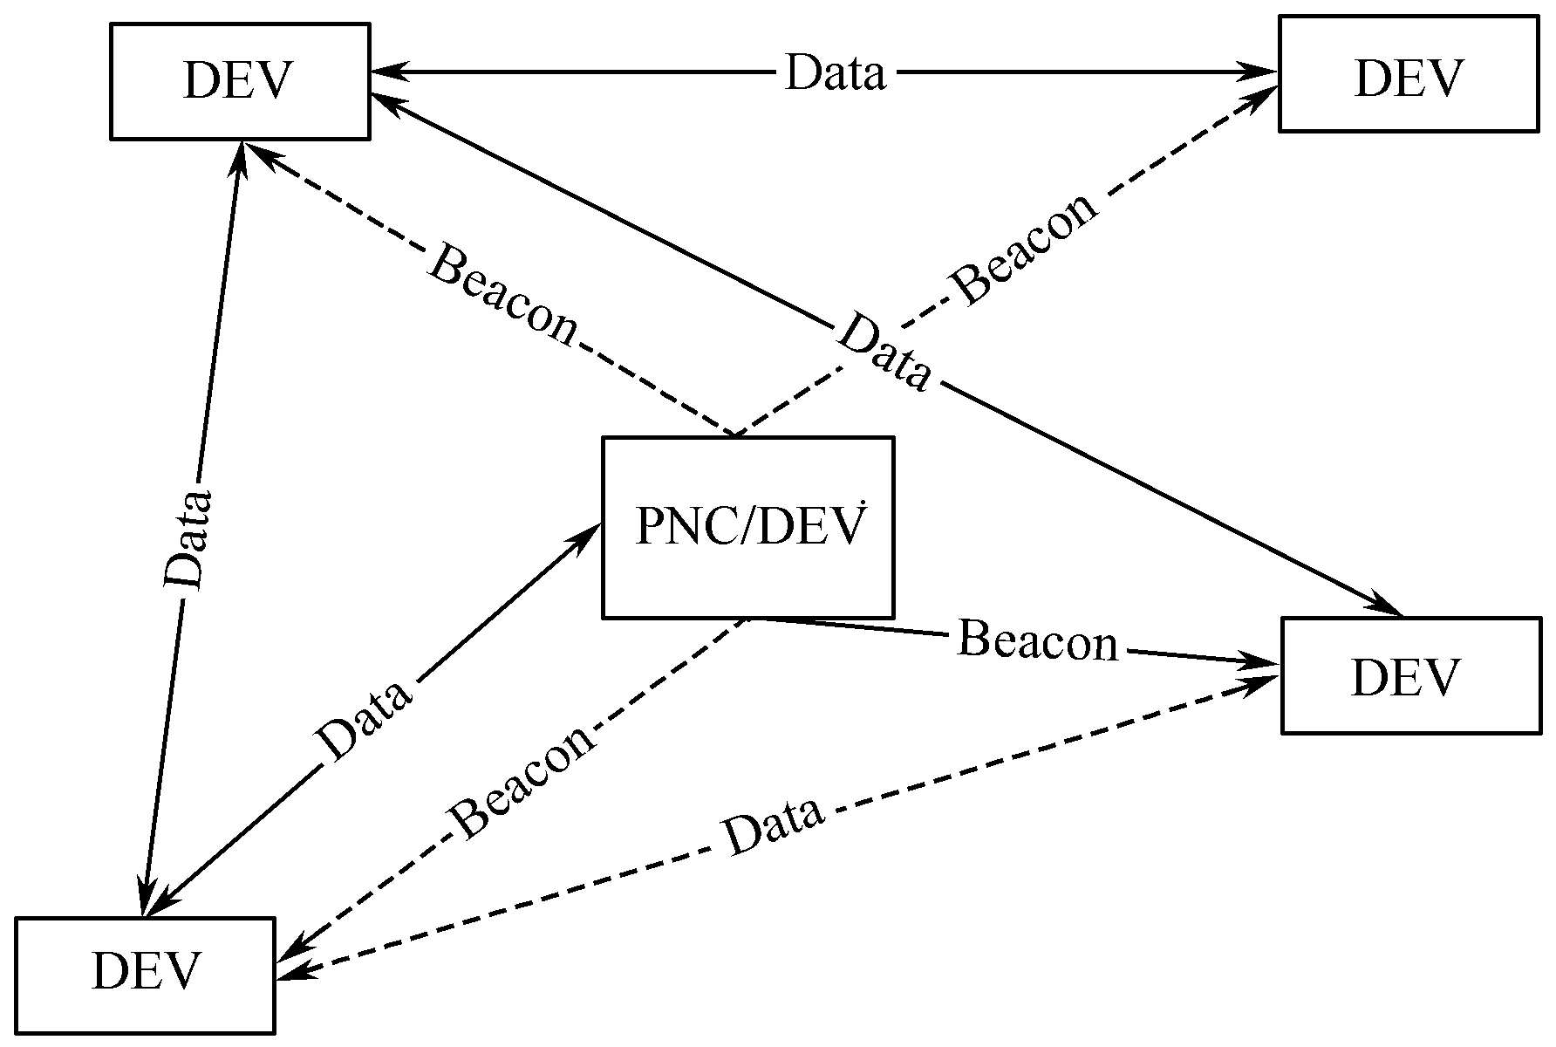
9.2.2 IEEE 802.15.3c协议简介
1. IEEE 802.15.3c的微微网
IEEE 802.15.3c协议是对IEEE 802.15.3所做的修改，以适用于60 GHz无线通信。
IEEE 802.15.3c的微微网结构与无线个域网IEEE 802.15.3类似，如下图所示，它是一个基于中央控制的自组织网络。

Slide 34
  通常微微网的通信范围在10 m以内，基本元素是设备（DEV），设备间可以独立地进行数据（Data）通信。
  微微网在初始化时，会选择一个DEV充当微微网协调器PNC（Piconet Coordinator）。
  PNC的主要作用之一就是传送带有微微网信息的信标（Beacon），以信标形式为微微网提供基本定时功能，并负责服务质量请求、功率节省和访问控制等功能。当802.15.3微微网中的某一个DEV能够充当PNC开始发送信标时，就认为微微网形成了。
  如果PNC将要离开网络并且微微网中的其他DEV都没有能力成为PNC来协调网络时，PNC将会通过发送带有PNC中断信息的信标通知微微网中的其他DEV，微微网将结束工作。

Slide 35
2. 物理层
为了适应于不同的应用，IEEE 802.15.3c中定义了3种物理层模式。
1）Single Carrier（SC）——单载波模式
  单载波模式是为WPAN便携式设备进行视距通信设计的，它支持以普通的速率来传输所有的信标和信号并且支持一个强制的1.5 Gbps的传输速率。
  通过不同的调制和编码机制，可以使得物理层支持的数据速率高达5.2 Gbps。
2）High Speed Interface（HSI）OFDM——高速率接口模式
  高速率接口模式是为非可视距的操作设计，使用了OFDM技术，支持的最大物理层数据速率高达5.7 Gbps。

Slide 36
3）Audio/Video（AV）OFDM——音/视频模式
  音/视频模式是为了支持在非可视距情况下传输无压缩的高清视频而设计的，它可以分为两种物理层模式：High-Rate PHY（HRP）和Low-Rate PHY（LRP），两者都采用了OFDM技术。
  此外，WirelessHD 1.0规范作为一种AV OFDM工作模式被IEEE 802.15.3c标准所接纳。

Slide 37
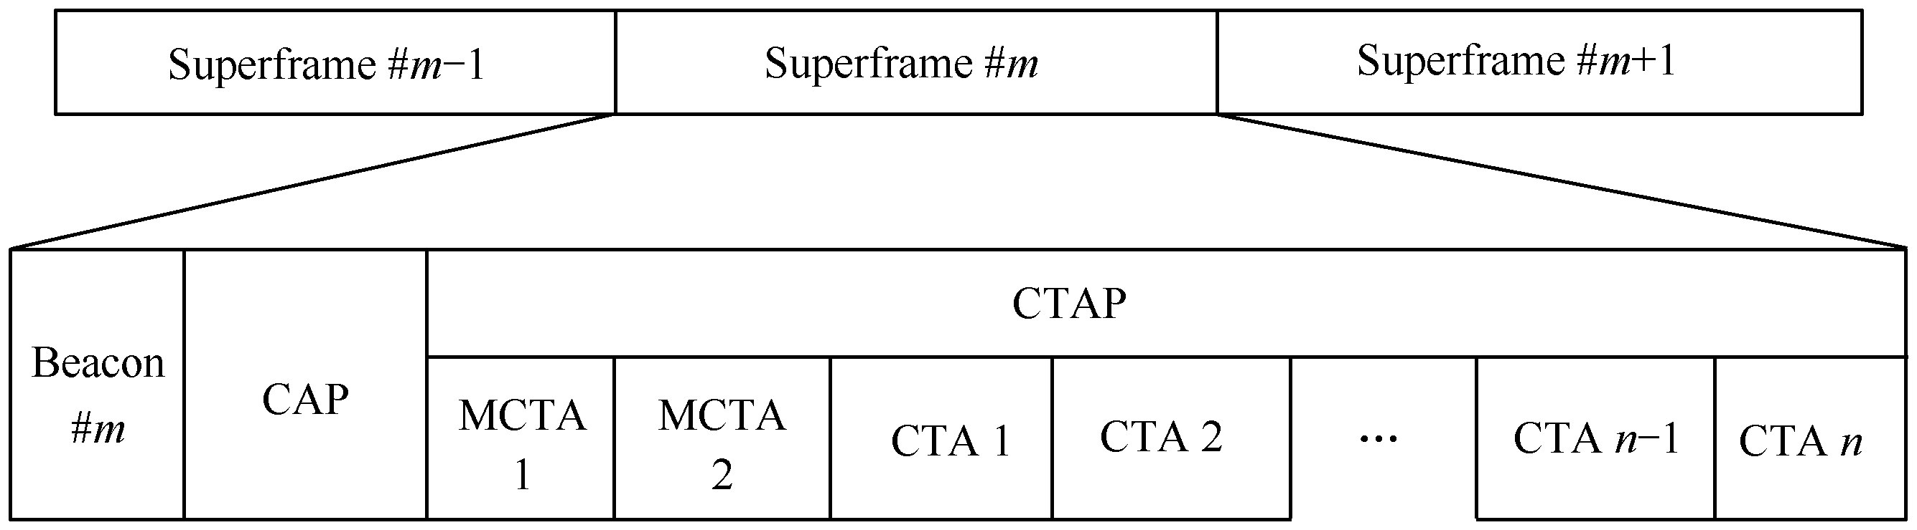
3．MAC层
1）802.15.3超帧结构
超帧（Superframe）是微微网中时间划分的基本单位，其结构如下图所示，主要包括3个部分：信标（Beacon）、竞争接入期（Contention Access Period，CAP）、信道时间分配期（Channel Time Allocation Period，CTAP）。
  信标的位置是在每一个超帧的开始，主要用于设定时间分配和交互管理信息。
  竞争接入期（CAP）采用CSMA/CA机制来竞争信道资源，用于交互命令和（或）异步数据。

Slide 38
  信道时间分配期（CTAP）又包括信道时间分配（Channel Time Allocation，CTA）和管理信道时间分配（Management CTA，MCTA）。
    CTAP中采用的是时分多址（Time Division Multiple Access，TDMA）的信道接入方式，MTCA只适用于DEV和PNC之间的通信。
    CTA可以用于传输同步数据流以及异步数据流。它的长度由PNC根据DEV所发送的信道时间请求而决定。
    CTAP中数据传输机会基于PNC预先设定的时隙分配，一旦DEV得到了某段CTA的使用允许，就意味着在这段信道时间内不会有其他DEV与它竞争，而DEV所采用的传输数据长度等信息则由其自行决定。
    CTA在超帧结构中的位置是可以动态改变的，这样PNC可以灵活地分配CTA的时间给DEV，从而提高信道资源的利用率。

Slide 39
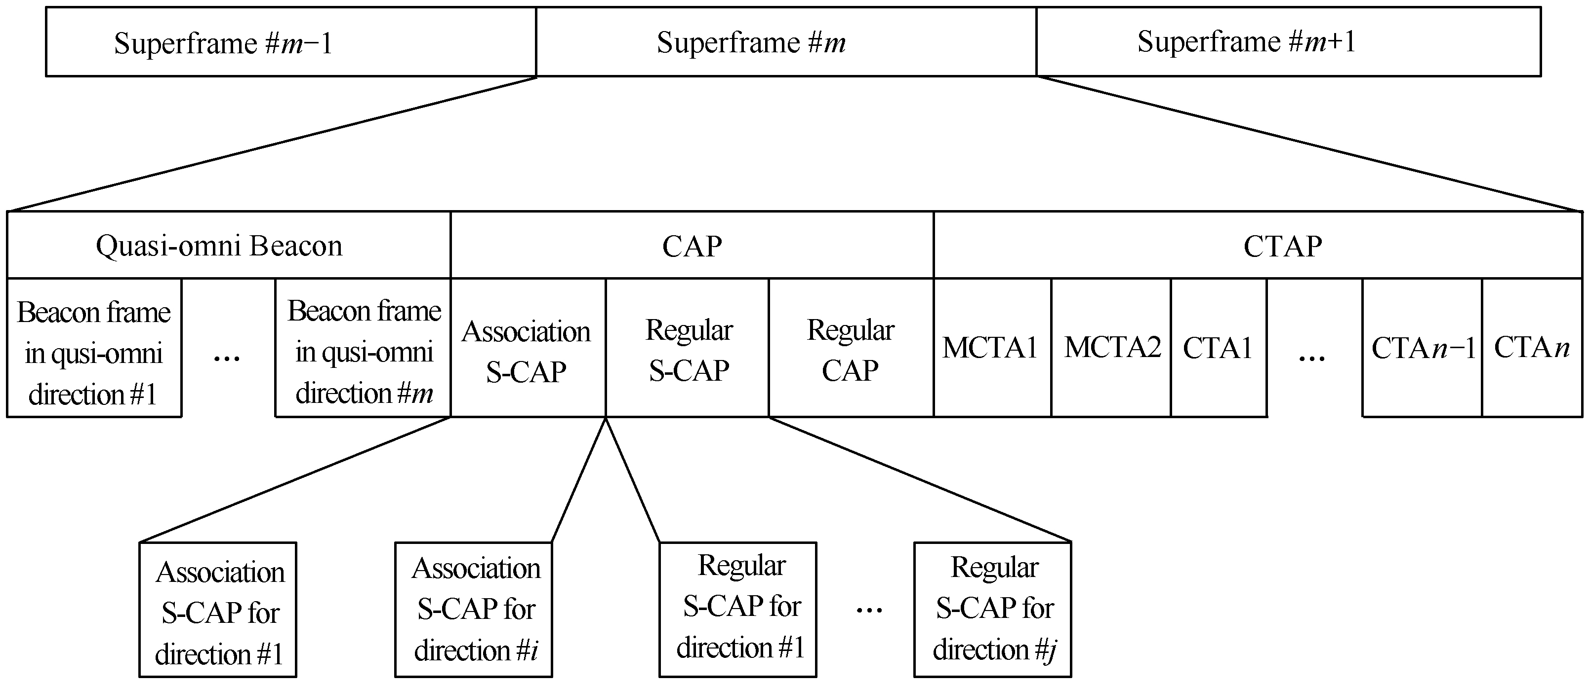
2）802.15.3c超帧结构
IEEE 802.15.3c提出了全向模式（Omni Mode）和准全向模式（Quasi-omni Mode）的概念。
  全向模式是指设备使用全向天线进行通信，这时802.15.3c的帧结构与802.15.3中相同。
  准全向模式是分辨率最低的模式，通常指覆盖设备周围很大区域一种天线模式（也包括这个设备作为PNC时），此时802.15.3c的帧结构如下图所示。

Slide 40
9.2.3 ECMA-387简介
1）频段规划
  ECMA-387指定了4个频段，每一个的宽度为2.160 GHz，符号速率为1.728 Gsymbol/s，这对所有的设备都是相同的。
  标准支持两个相邻信道的绑定。信道绑定可以获得更高的数据速率，而使用有效的低阶调制也可以获得相同的速率，802.15.3c也使用同样的频段划分。
2）异构的网络同样适用
  ECMA-387提出了一个异构的网络解决方案，相同类型的设备之间可以互相操作，不同类型的设备之间也可以共存和互操作。

Slide 41
3）物理层支持3种类型设备
ECMA-387定义了A、B、C三种设备。ECMA-387定义了一个单一的MAC层协议，但却具有不同的物理层。这使得三类设备具有不同的功能。
  其中A类设备提供10 m范围内的可视距/非视距多径环境下的视频流和无线个域网应用；
  B类设备提供较短距离（1-3 m）点对点可视距链路的视频和数据应用；
  C类设备提供1 m以内的可视距点对点链路的数据应用。

Slide 42
4）MAC协议
  设备通过在探索频道中发送信标以及轮询帧来发现其他设备。信标和轮询帧在探索频道中的传输使用载波侦听多址/冲突检测（CSMA/CD）机制且退避是随机的。ECMA-387使用基于竞争的信道接入机制。
  ECMA-387使用定向天线来传输，支持同时有多个连接，而设备也需要发送多个信标以避免有些需要通信的设备没有信标。通过信标的交换，来协商信道的使用。三类不同的设备具有不同的信道使用等级。
  MAC协议还为阻断的链路提供了动态的中继传输功能，使用了分段、重组以及聚合机制，支持根据链路质量的反馈情况来调节数据的传输速率，通过活动状态和休眠状态两种方式来进行功率控制。

Slide 43
9.3 60 GHz无线通信关键技术
9.3.1 信道研究
5 GHz的WLAN和3～10 GHz的UWB等信道模型并不适用于60 GHz。
60 GHz信号被有效地限制在一个小范围空间内。
  60 GHz信道路径损耗比低频段的路径损耗大大增加，且在很多材料中的传输损耗也显著增加。
目前很少信道模型考虑到空间特性和人的因素，而且现有的60 GHz信道测量结果与其测量的条件紧密相关，包括测量环境、测量技术、测量设备以及天线参数等。
  为此，应排除这些影响实际信道的因素，建立更准确的传播信道模型，比如排除不同增益或不同波束的不同类型的天线影响，或者排除天线对准误差和天线极化效应对信道模型的影响。

Slide 44
9.3.2 收发机结构
作为通信系统的重要组成部分，60 GHz无线通信系统的收发机结构的研究至关重要。收发机结构包括射频收发电路、天线/天线阵列、ADC/DAC电路、数字基带处理电路等。
在目前60 GHz系统超宽带宽和吉比特速率的要求下，低成本、低功耗、高性能、可商用化的60 GHz收发机的研究设计是实现60 GHz短距通信的关键，也是目前各大学和企业研究机构60 GHz短距通信研究的主要目标。
因此，现有的收发结构中的研究热点主要是与现有电路集成封装技术结合的低成本低功耗的小型单元电路或者射频收发电路的实现。

Slide 45
9.3.3 天线技术
由于60 GHz毫米波信号的巨大路径损耗，毫米波天线必须能提供在大带宽下的高增益和高效率，这就必须采用天线波束成形技术来解决此问题。
但是目前实现波束成形技术中的实现存在很多技术难题。
  例如，相控阵天线中的高复杂度的相控网络，高损耗的馈电网络，天线单元以及馈线之间的耦合等。
  研究低成本、小型化、超轻、高增益并易集成易控的天线阵列，成为天线技术研究的主要难题。

Slide 46
9.3.4 调制技术
调制技术的选择依赖于传播信道、天线与射频技术的情况。
如果信道的延迟扩展很大， 可以采用OFDM技术。
  OFDM可有效地将频率选择性信道转换成平坦衰落信道，将简化系统均衡技术的复杂性。另一方面可以采用单载波调制和高增益天线的组合方式，因为高增益天线可有效减少多径传播的影响，同时单载波可低成本实现。
另一种可行方案是在低端应用（3 Gbps 以下）中采用单载波调制，在高端应用中采用多载波调制。

Slide 47
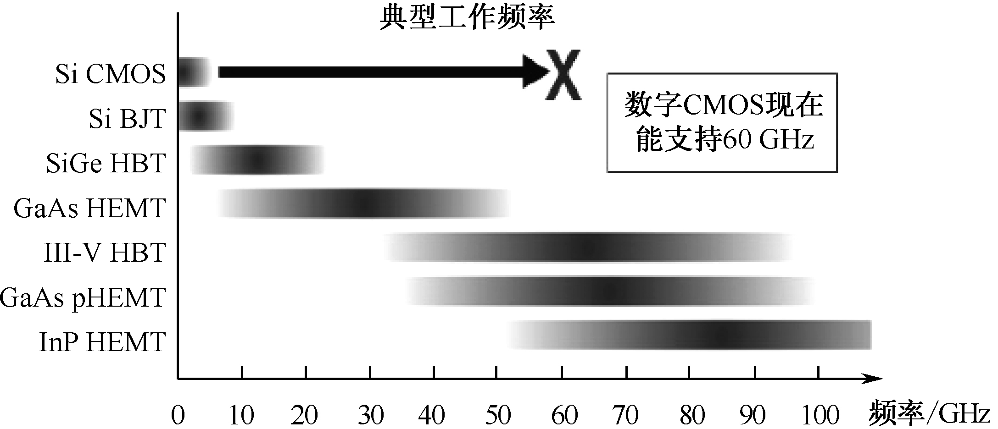
9.3.5 电路集成技术
在毫米波段主要包括三类集成技术：
  第三代和第四代半导体技术，如GaAs和InP；
  SiGe技术，如HBT和BiCMOS；
  硅片技术，如CMOS和BJT。
下图为三类集成技术的工作频率示意图，可以看到，早期的硅片技术的工作频率最低，仅为10 GHz以内，而第三代和第四代半导体技术的工作频率最高。

Slide 48
60 GHz的电路封装技术也逐渐占据重要地位。
  在60 GHz毫米波电路中，由于尺寸的减小，工作频率的升高，封装对芯片性能产生的影响越来越显著，例如，芯片与天线互连材料和互连方法引起的互连损耗在高频段更为严重。
  60 GHz芯片封装技术中主要包括多层的LTCC技术和标准的RF解决方案（BGA和FR4PCB复合板）。一些新的基片材料也正在尝试开发中，如LCP（液晶聚合物）。

Slide 49
9.4 60 GHz无线通信的应用
60 GHz无线通信系统的应用范围，涵盖毫米波高速无线通信，无线高清多媒体接口、汽车雷达、医疗成像等应用。各国在60 GHz附近分配的连续频谱资源，都可以提供5 GHz以上的频宽，实现2～4 Gbps的高传输速率的无线数据通信。
1．无线个域网（Wireless Personal Area Network）
  60 GHz无线网络可以取代现在广泛使用在办公室和家庭宽带通信中的光纤（如吉比特以太网、USB 2.0、IEEE 1394），降低组网的成本和复杂度。由于当前无线网络带宽的限制，无线通信网络不能支持超高速数据通信。60 GHz在实现超高速无线数据通信具有很大的优势。

Slide 50
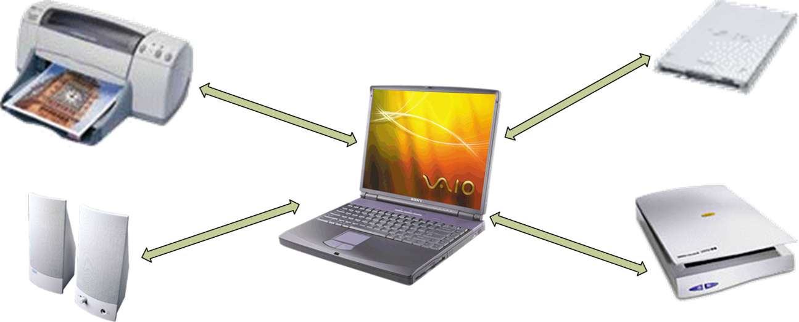
60 GHz无线通信具备高传输速率的特点，有利于电子器件之间的数据流传输，可以有效地降低通信传输的时间，提高传输效率。
  例如，1 GHz大小的数据，通过54 Mbps Wi-Fi网络传输大约需要159 s，但是通过630 Mbps的60 GHz网络仅仅需要13.5 s。

Slide 51
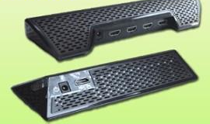
2．无线高清多媒体接口（Wireless HDMI）
高清多媒体接口是高清电视的接口标准。随着数字电视的变革，显示器的数据处理能力增强，使得接收完全非压缩方式的高清多媒体信号成为可能。
60 GHz无线通信网络可以支持高于2 Gbps的无线数据传输，因此可以利用60 GHz无线通信系统供用户通过DVD、机顶盒、手机等终端，以无线方式向显示器、扬声器系统传送非压缩方式的视频音频数据。

Slide 52
利用60 GHz毫米波作为载体传输无损的高清影音的尝试早在数年前就开始进行，2005 年，日、美、韩三国七家厂商成立了WirelessHD 联盟，制订使用60 GHz的毫米波作为载体，采用无损方式传输Full HD 信号的规范。
WirelessHD 1.0
  2008 年2 月，WirelessHD 1.0最终完成。
  WirelessHD支持的带宽可以达到5 Gbps左右，延迟则很低，足以应付以60 fps进行全高清无线传输的需要。
  不过它的传输距离较短，仅为10 m左右，而且不能穿透墙壁，更适合用于“In Room”的无线传输用途。

Slide 53
3. 汽车雷达
防撞雷达
  按照采用技术分类，汽车雷达有超声波、激光、红外和毫米波等多种方式的汽车雷达防撞系统，前三种雷达结构简单、价格低廉、但是容易受到天气和外界环境变化的影响，无法保证测距精度。
  毫米波雷达RF带宽大，分辨率高，天线部件尺寸小，能适应恶劣环境，所以毫米波雷达系统具有重量轻、体积小和全天候等特点，成为近年来国际上研究与开发的热点，前景十分看好。
  近几十年来，国内外众多汽车公司投入巨资，先后研究成功了24 GHz、60 GHz、76.5 GHz等频率的单脉冲和调制连续波两种体制的雷达系统。

Slide 54
4．医疗成像
在医疗设备中，核磁共振和超声波检测成像的数据传输速率为4～5 Gbps，目前都采用传输电缆连接此类医疗设备和成像系统，这种方式往往限制了此类设备的应用地点与方式。
若无线毫米波通信可以提供5 Gbps的传输速率，则可以提高医疗设备的移动性和灵活性，方便医疗救治工作的展开，能够更好地为医疗急症事件和重大突发事故服务。

Slide 55
5．点对点链路
点对点链路应用于无线通信回传，采用高增益天线以扩大链路的范围。60 GHz频段在此应用已经投入市场，系统中射频芯片采用III-V族元素器件实现，价格相对昂贵。
研究基于CMOS工艺的60 GHz射频收发器芯片，可以降低这类系统的成本，使之具有更高的市场竞争力，可以扩大应用市场。

Slide 56
6．卫星星际通信
军用通信卫星是空间军事系统的关键组成部分，而卫星间的交叉通信链是军用通信卫星不可或缺的功能之一。可以采用60GHz频段作为星座各卫星之间的交叉通信频率，由于此频率的大气损耗高，不易受到地面的干扰，保密性强。
正在发展的美国军用通信卫星Milstar（军用战略、战术和中继卫星），其在星座各卫星之间有交叉通信链，正是使用60GHz频段，以减少对地面站的依赖，在失去地面站支持的情况下，通信网能自主工作半年之久。

